Slide 1
Lớp 4B4 thân yêu - Trường mầm non Đồng Thái
Lời đầu tiên xin gửi lời chào thân thương nhất đến tất cả các bậc phụ huynh cùng toàn thể các bạn nhỏ của trường mầm non Đồng Thái yêu thương. Hoạt động góc trong trường mầm non là phương tiện phát triển toàn diện về đạo đức, trí tuệ, thẩm mĩ, thể chất. Trẻ em đến trường không chỉ cần được chăm sóc sức khỏe được học tập mà quan trọng nhất là được vui chơi… Không những thế thông qua các hoạt động góc hằng ngày giúp trẻ chia sẻ niềm vui của mình với bạn bè, cộng đồng làm cho thế giới xung quanh của các bé đẹp hơn và rộng lớn hơn.
Vì vậy, hoạt động góc - một trong những hoạt động bé lớp 4B4 yêu thích nhất ở trường mầm non.

Slide 2
Chơi góc là một hoạt động không nhằm tạo ra sản phẩm mà chỉ để thỏa mãn nhu cầu được chơi của trẻ. Trẻ chơi trong hoạt động góc là một hoạt động độc lập tự do và tự nguyện của trẻ: Trẻ tự nghĩ ra dự định và cũng tự mình tiến hành điều khiển trò chơi. Nội dung chơi của trẻ phản ánh cuộc sống hiện thực xung quanh.

Slide 3
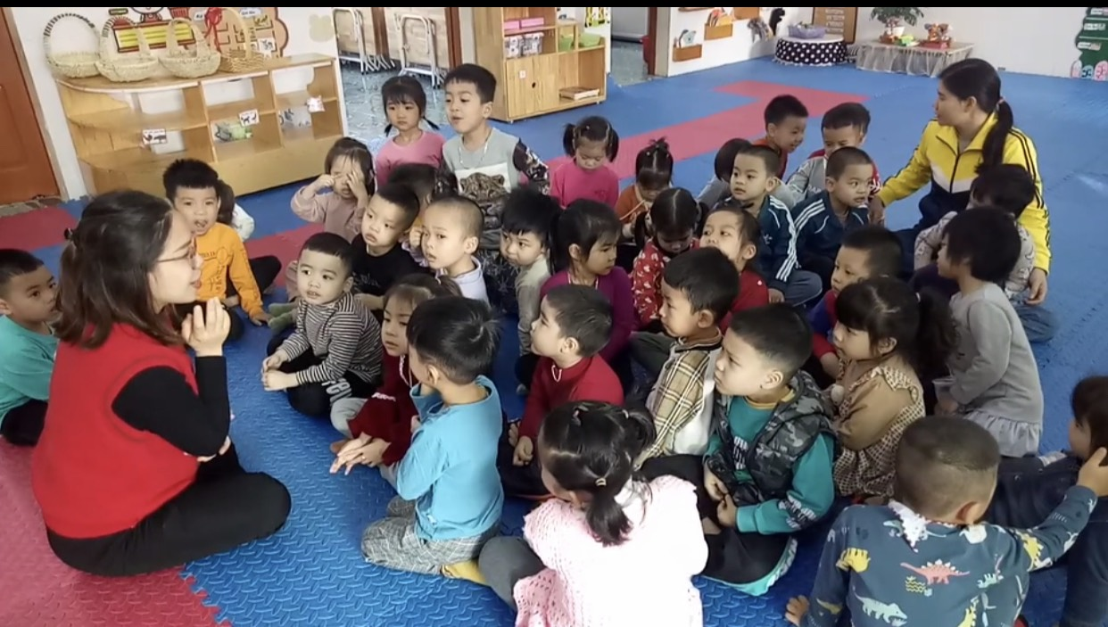
Cô cùng các bé trò chuyện và thỏa thuận về góc chơi theo chủ đề: “Động vật sống trong gia đình”.

Slide 4
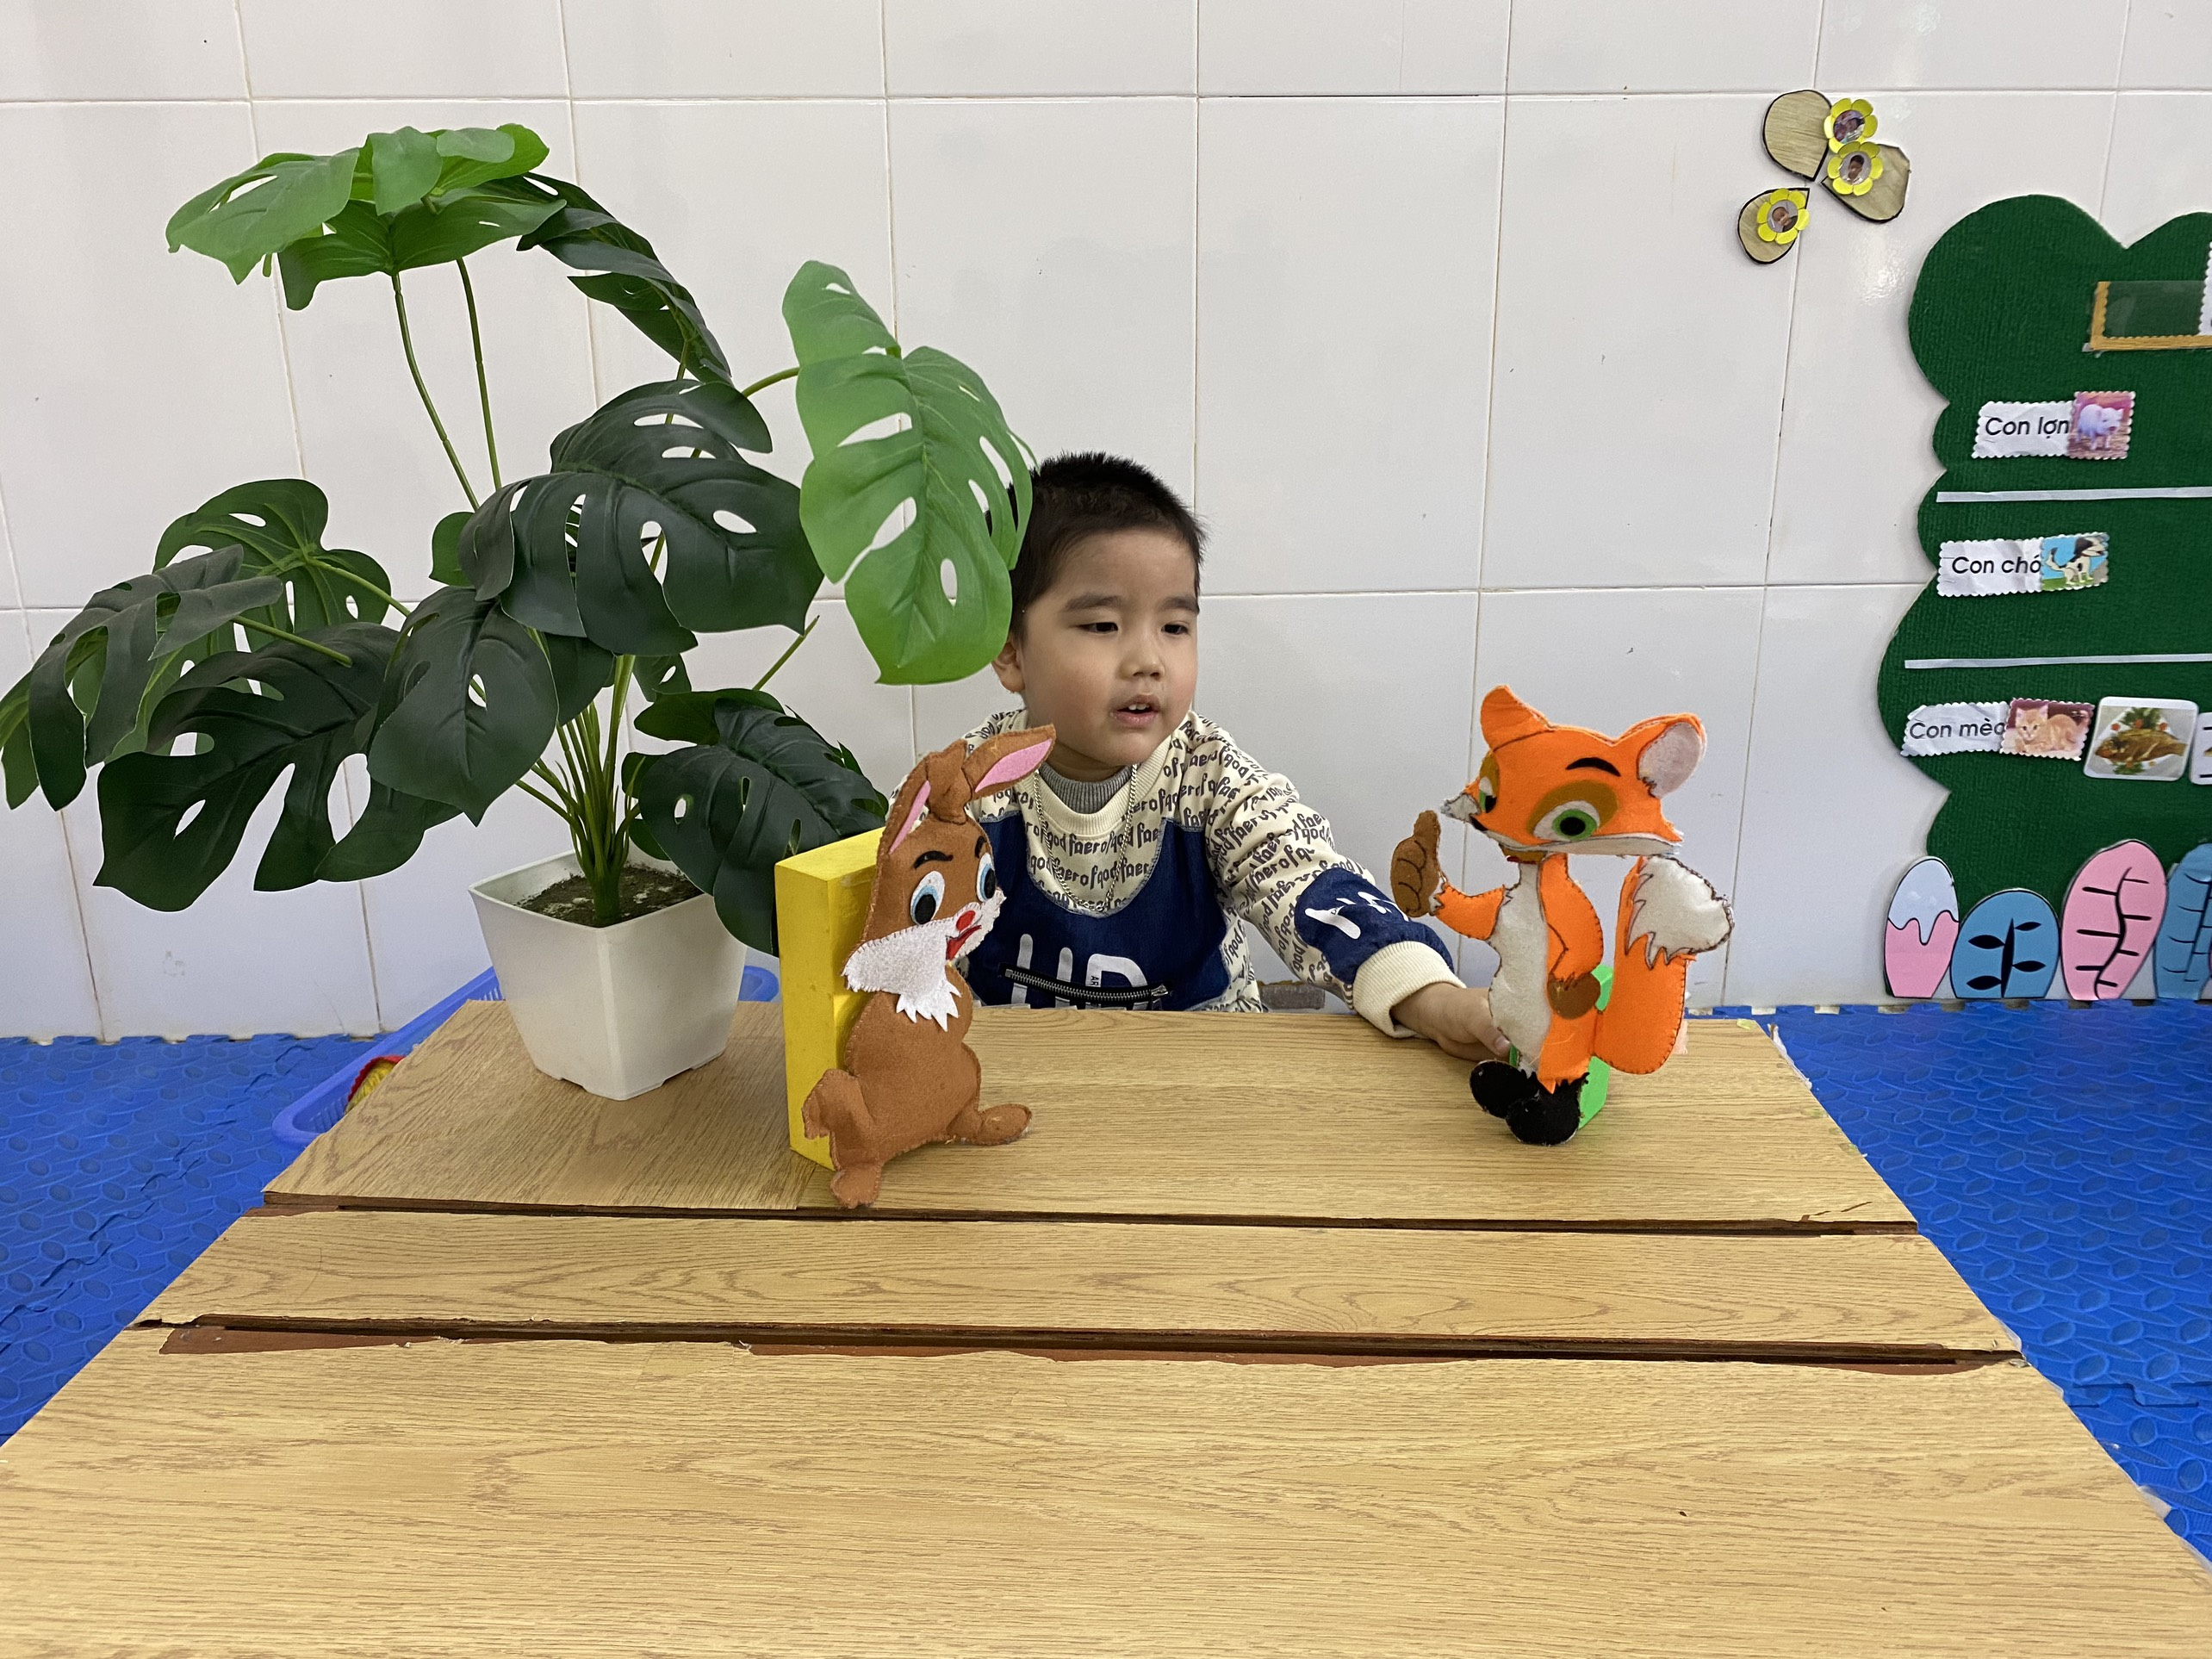
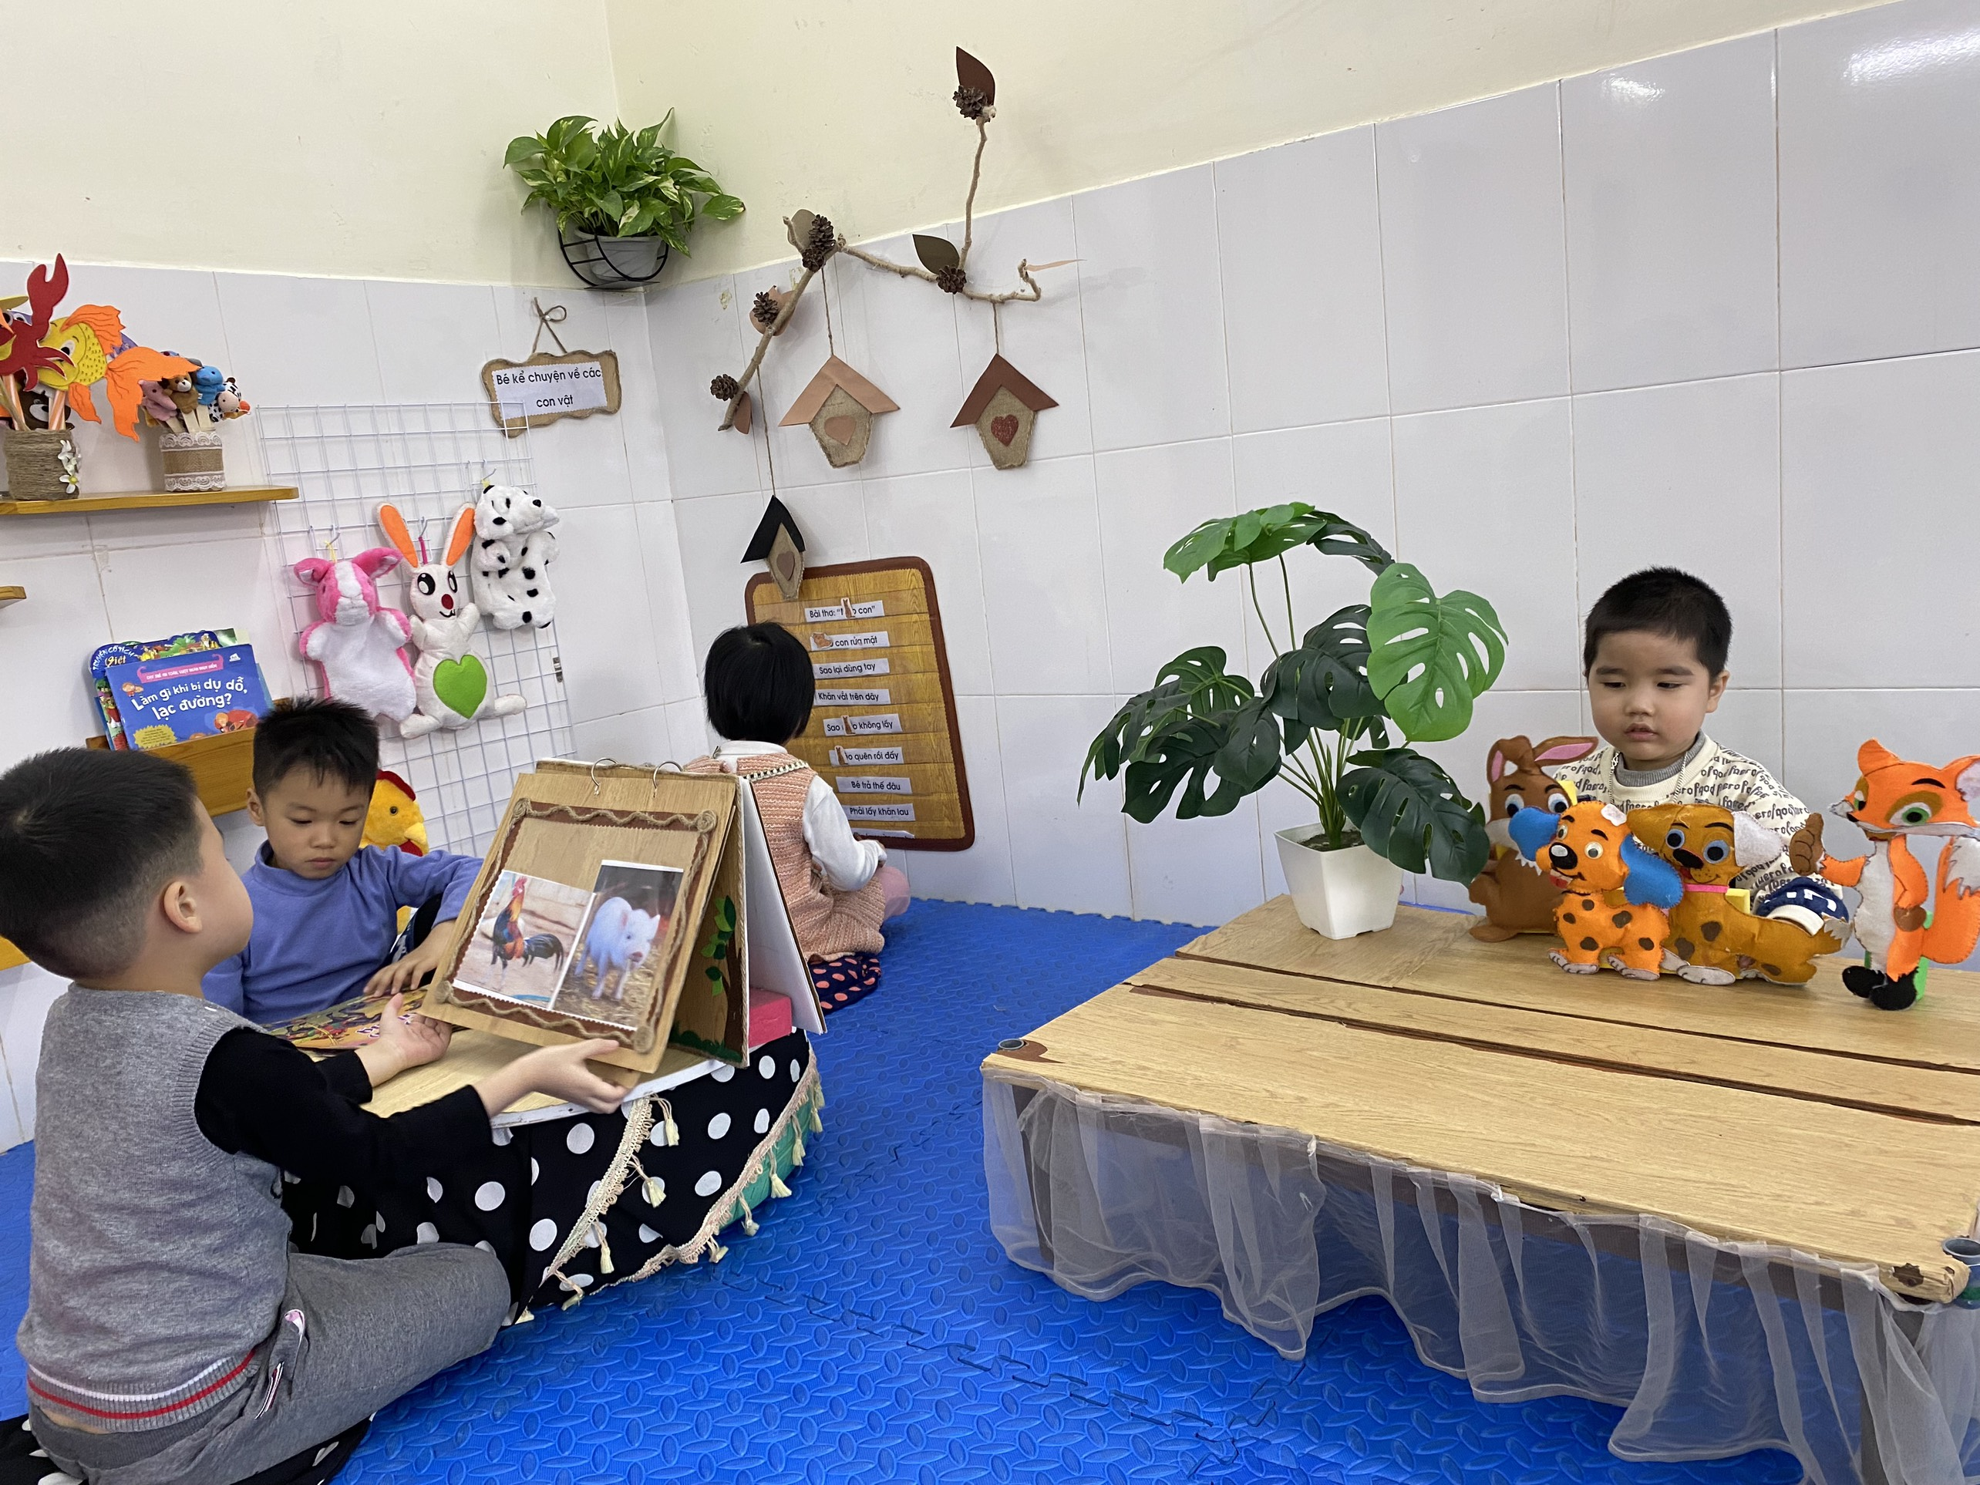
Các bạn nhỏ ơi cùng các bé lớp 4B4 chơi các góc chơi nào!

Slide 5
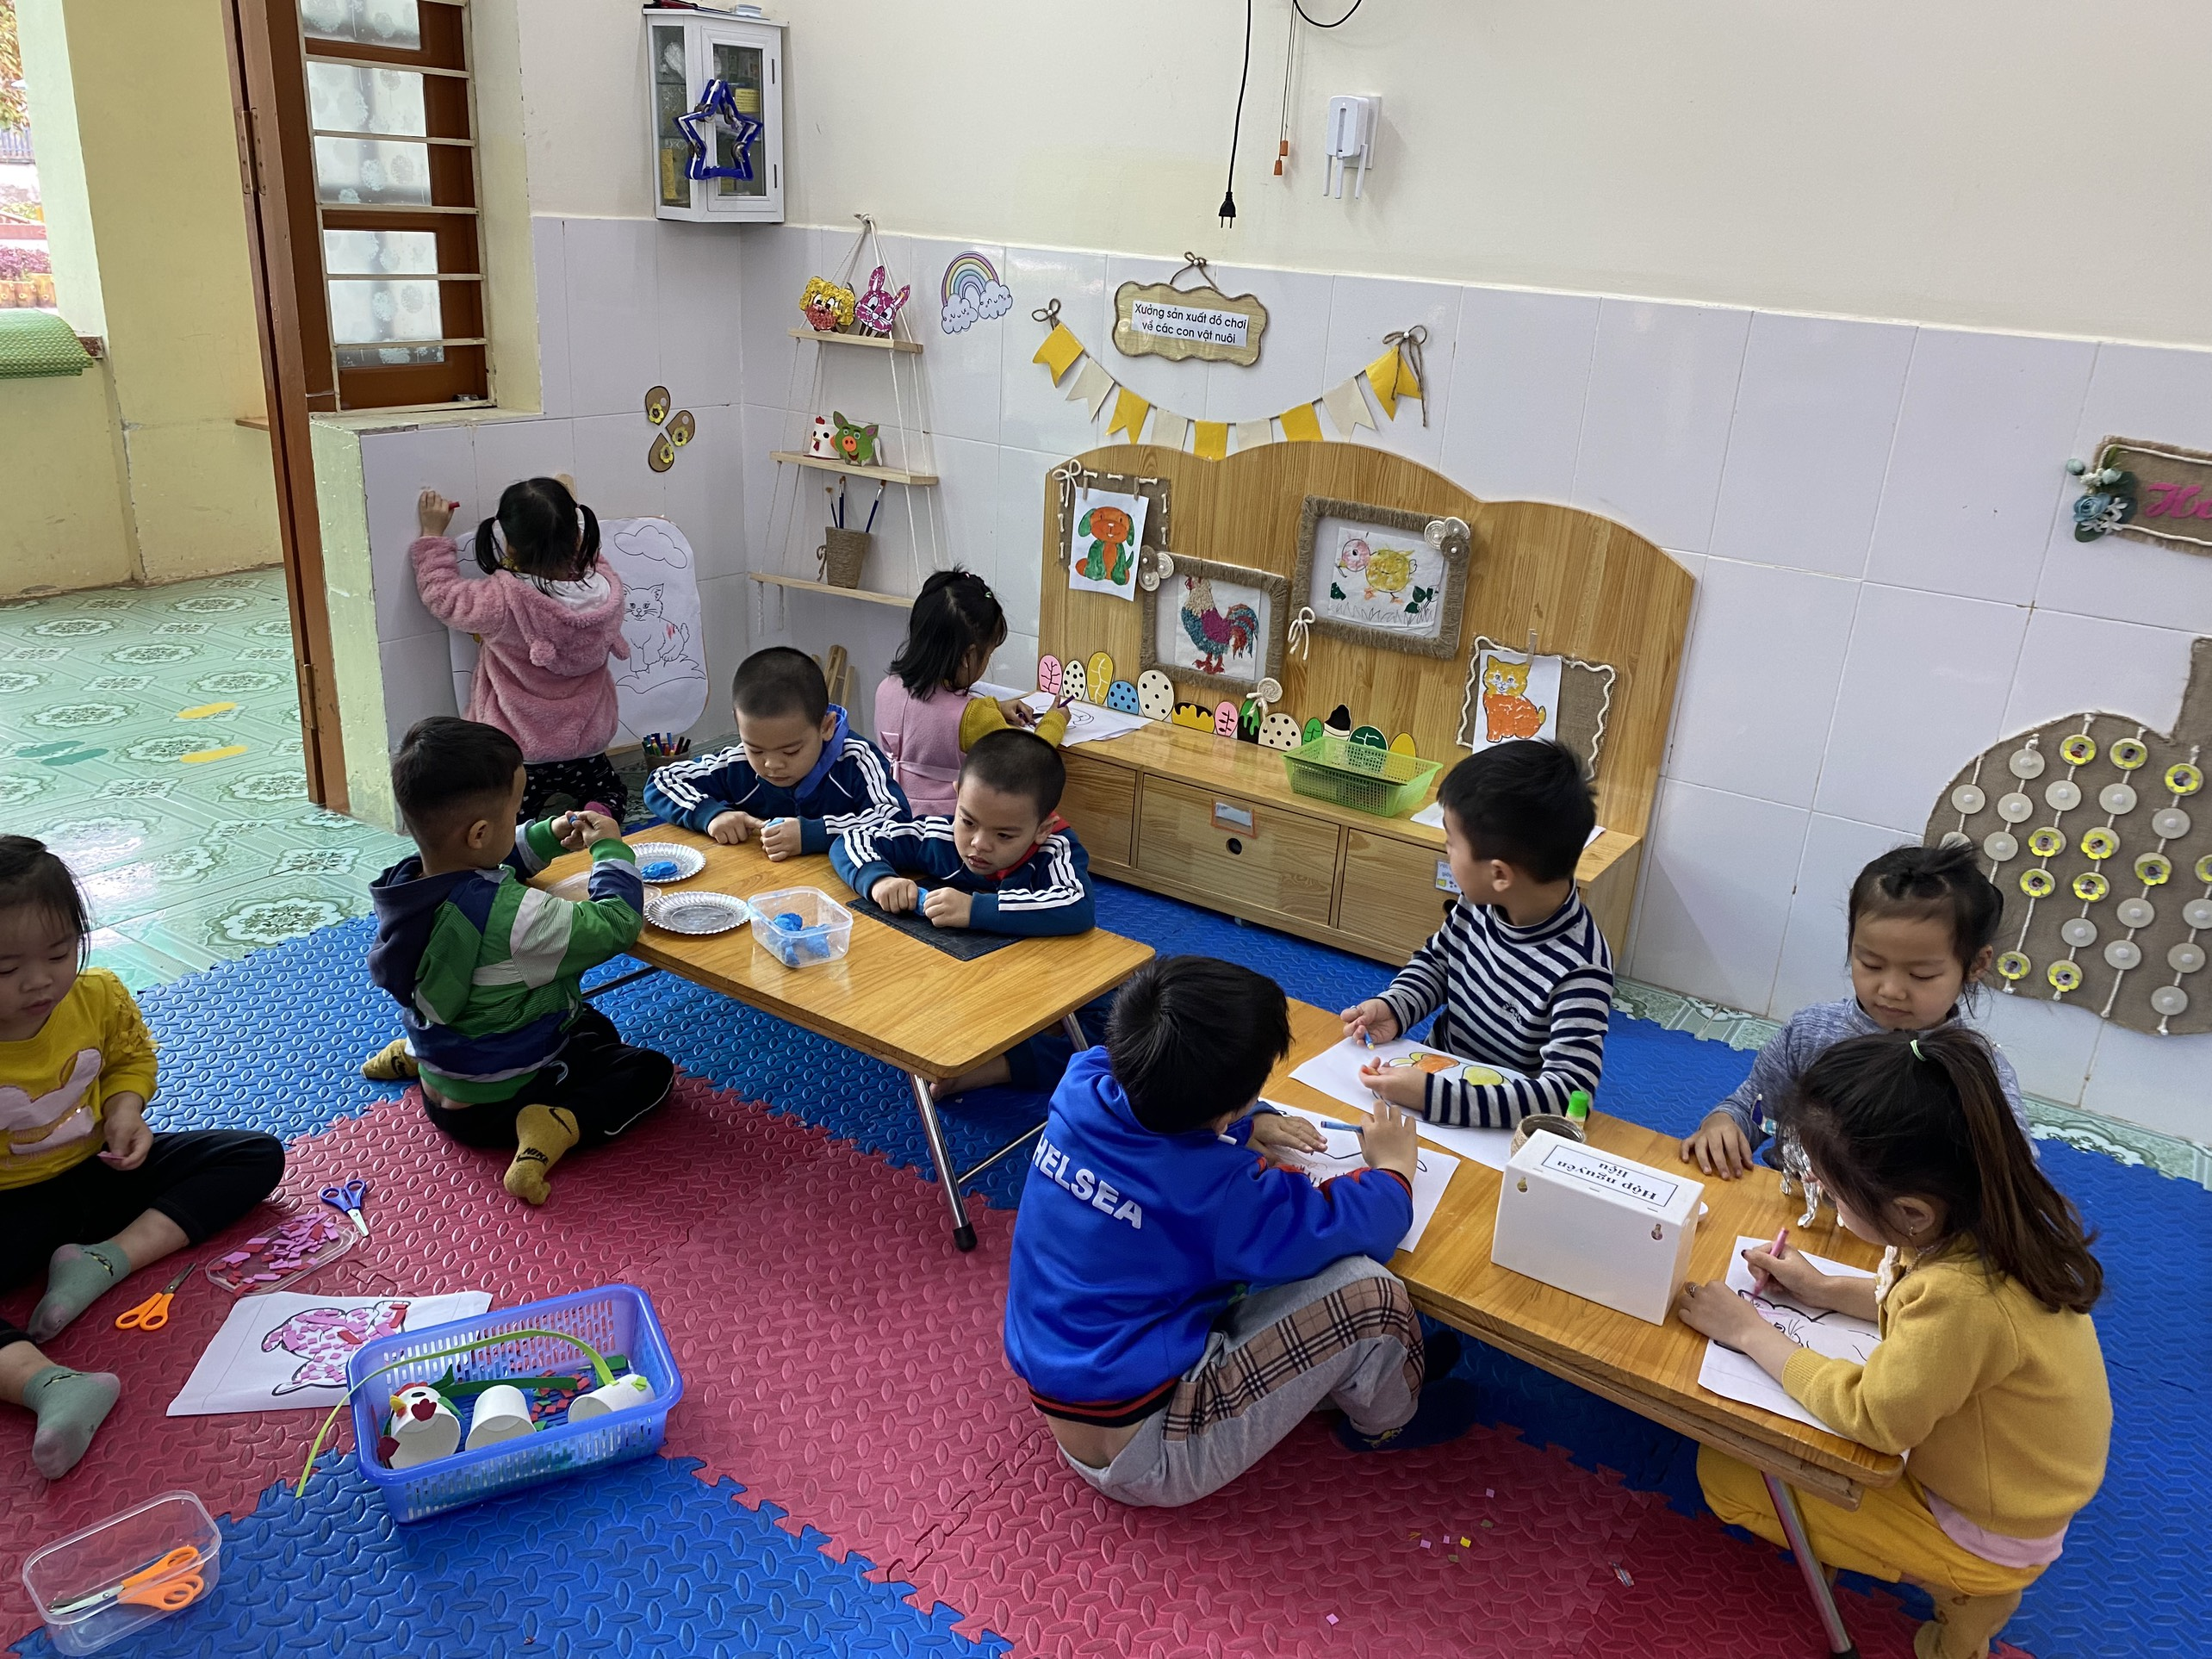
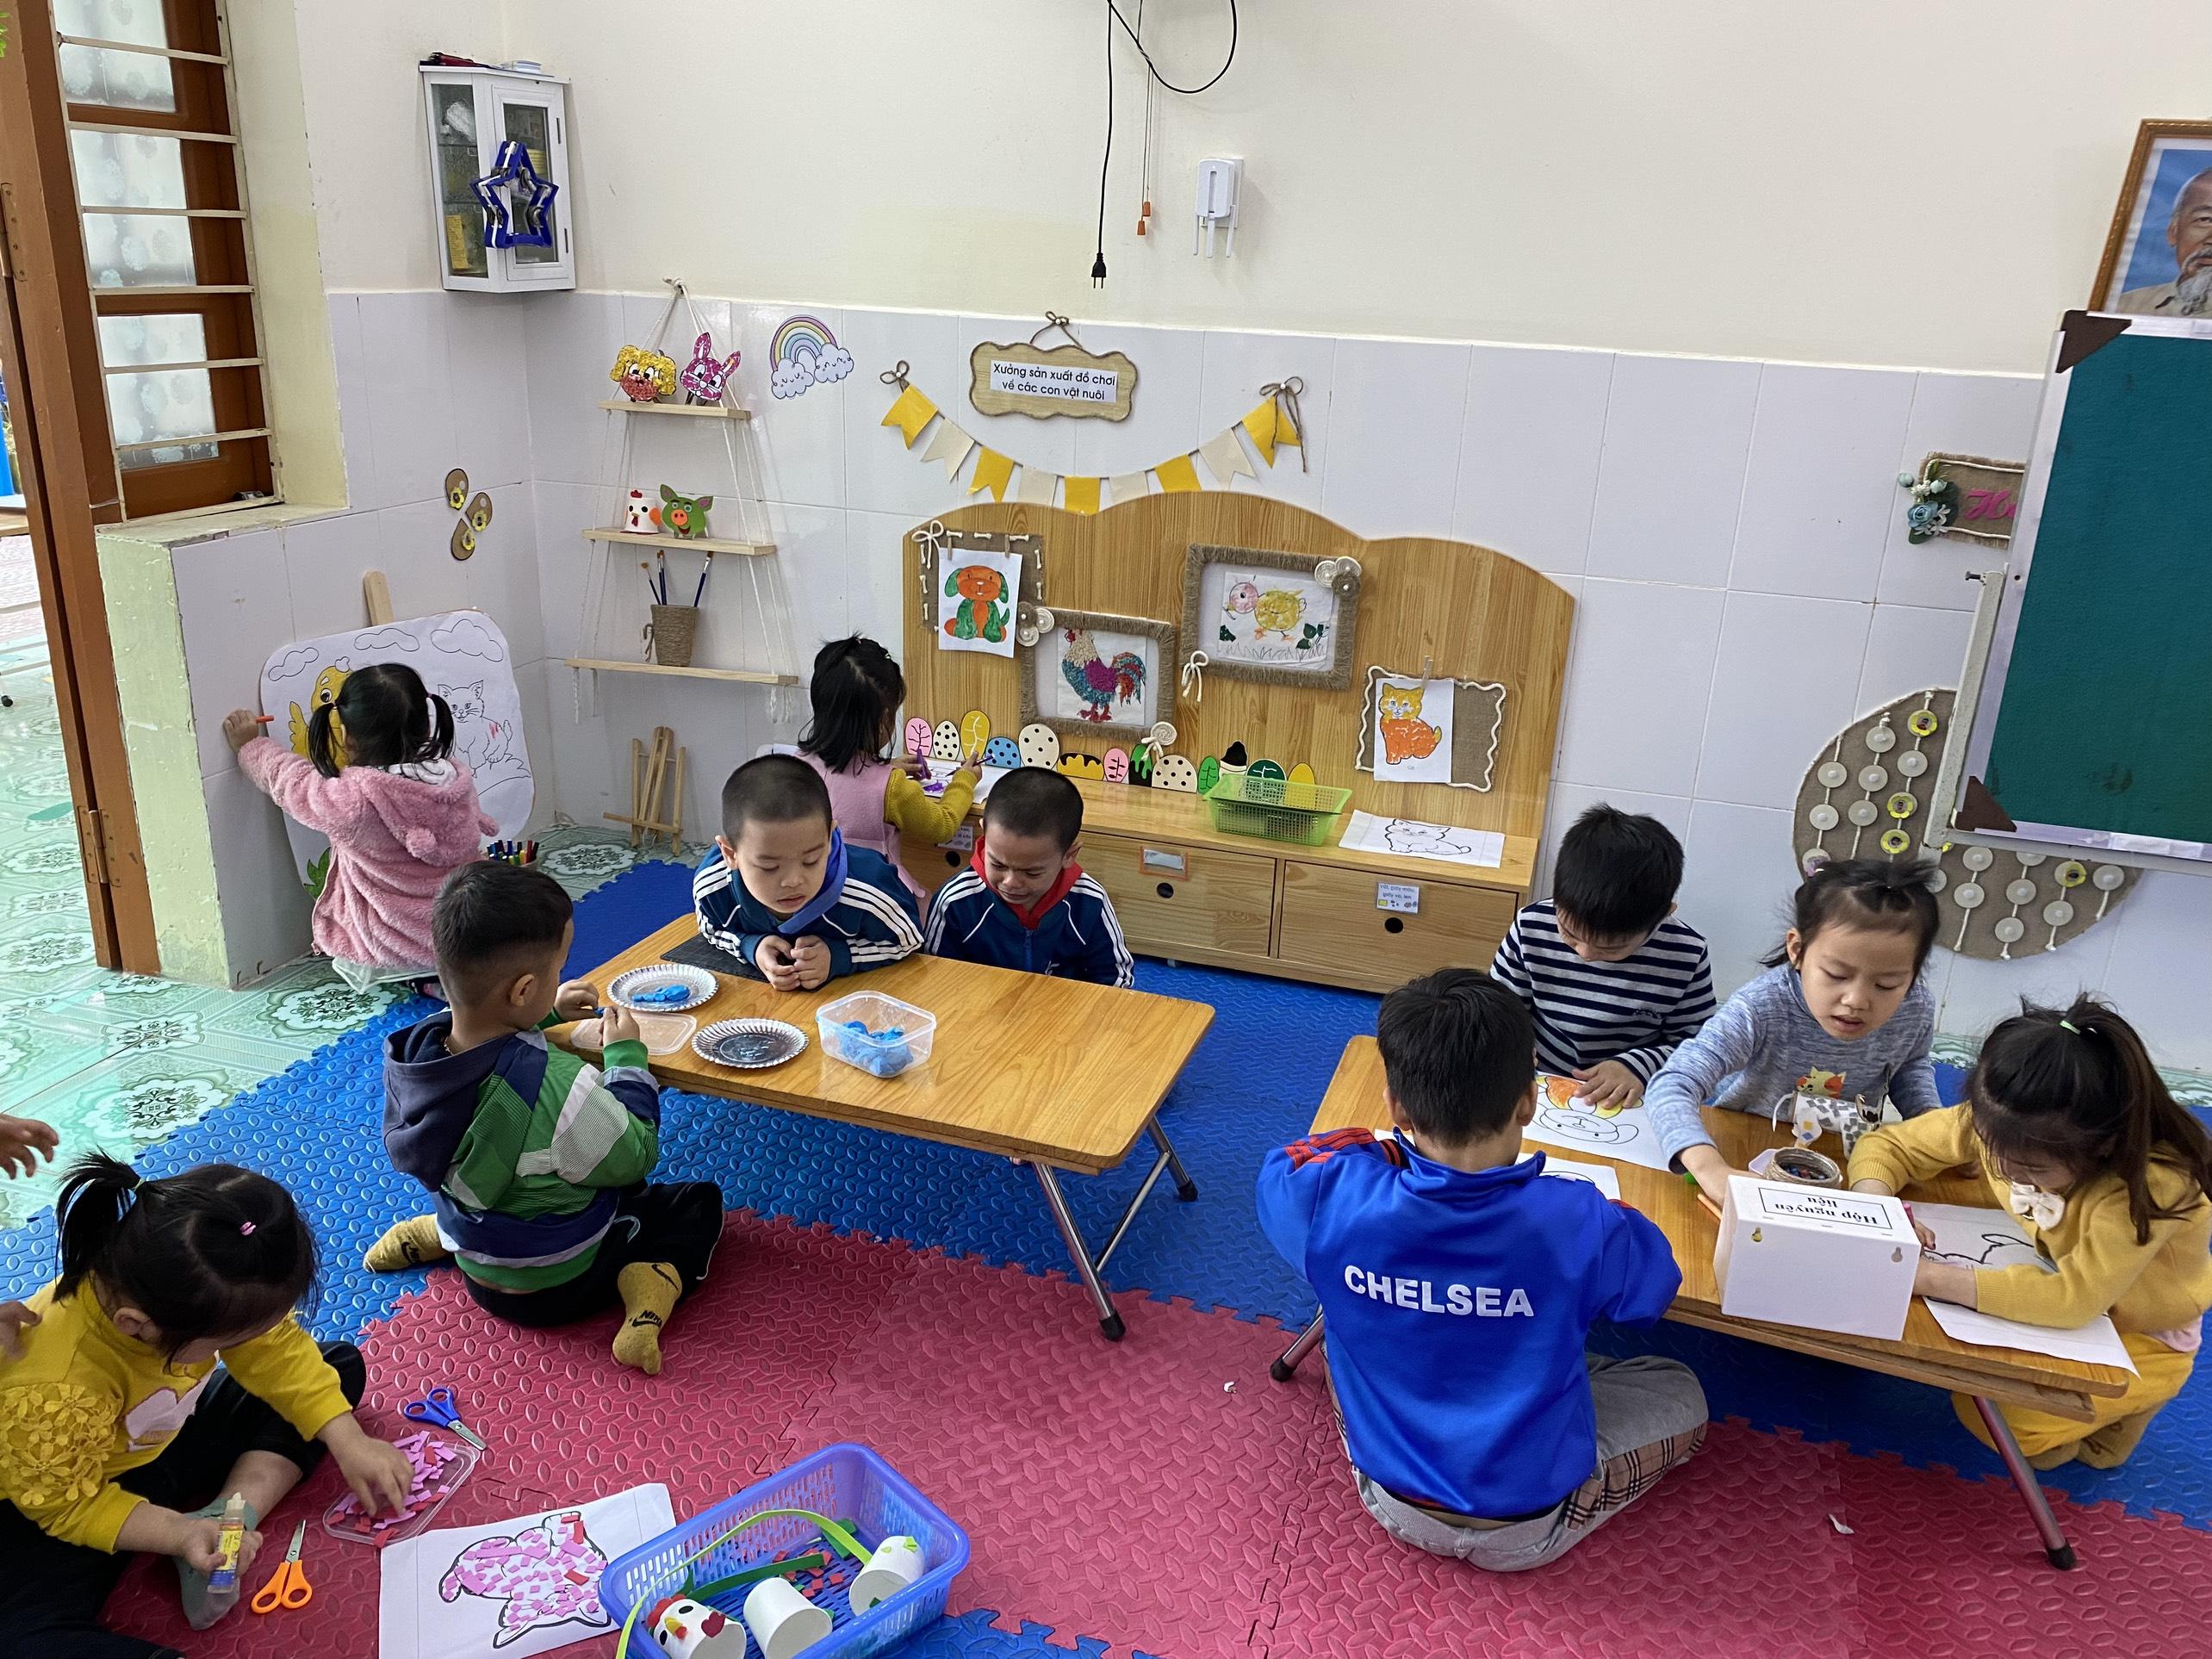
Các bạn nhỏ đang say mê sáng tạo nghệ thuật để luân chuyển các góc chơi.

Slide 6
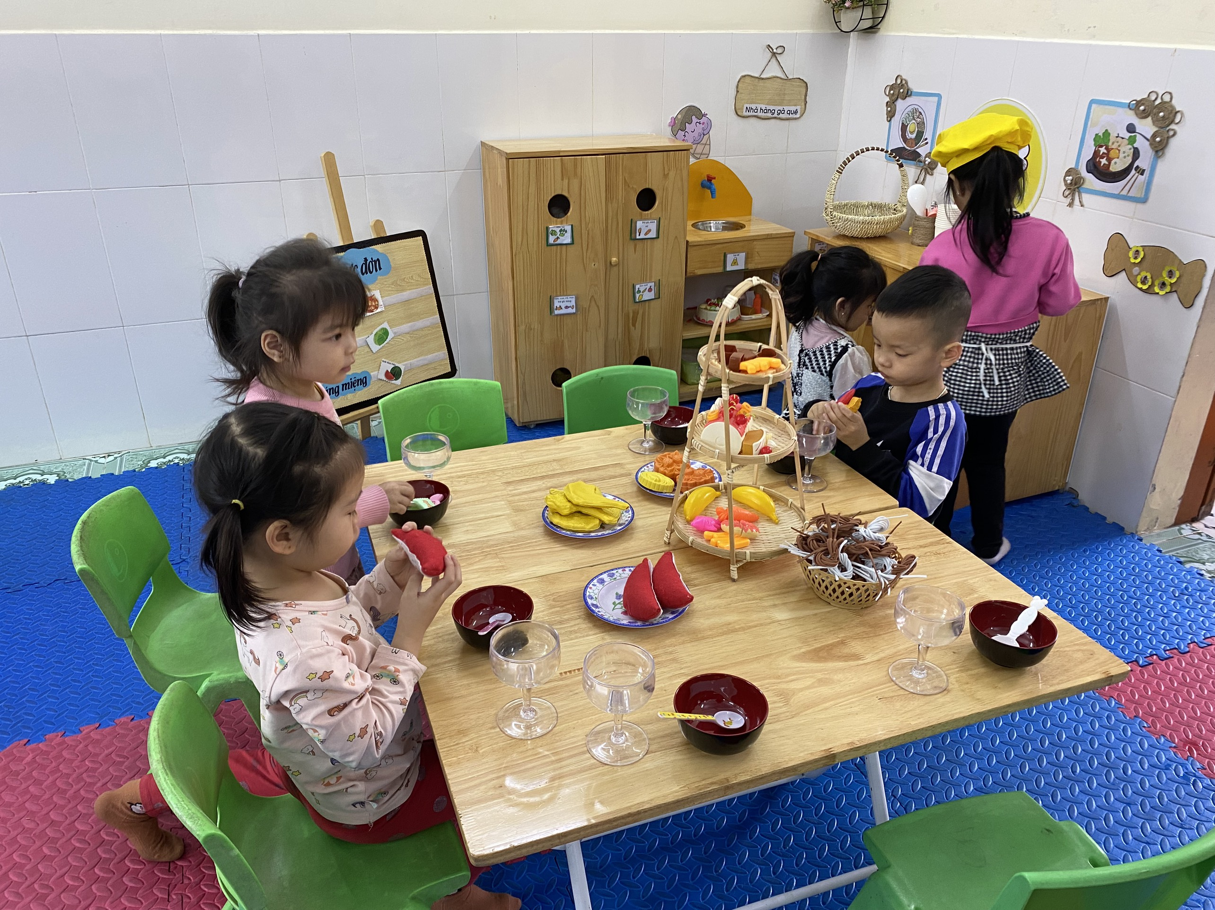
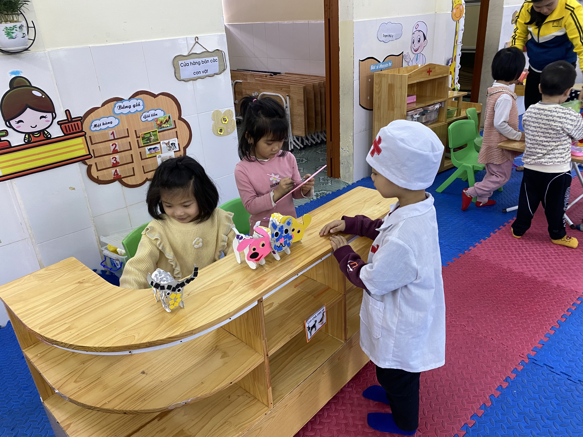
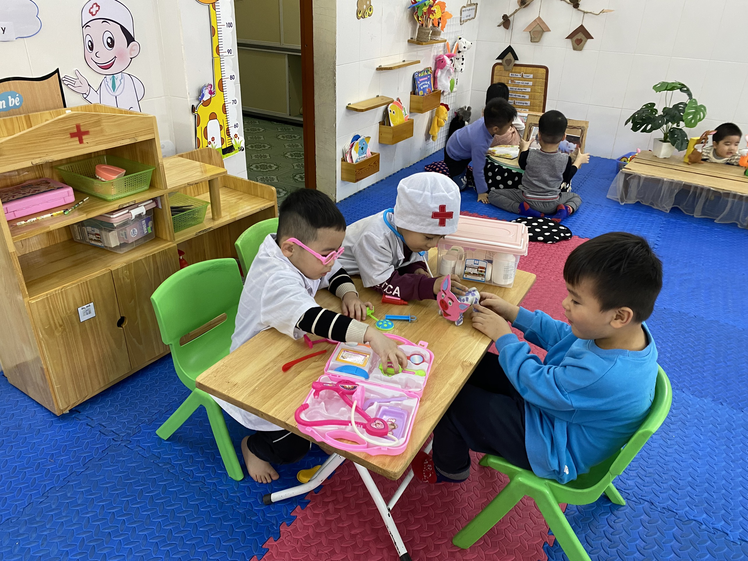
Một số hình ảnh góc phân vai

Slide 7
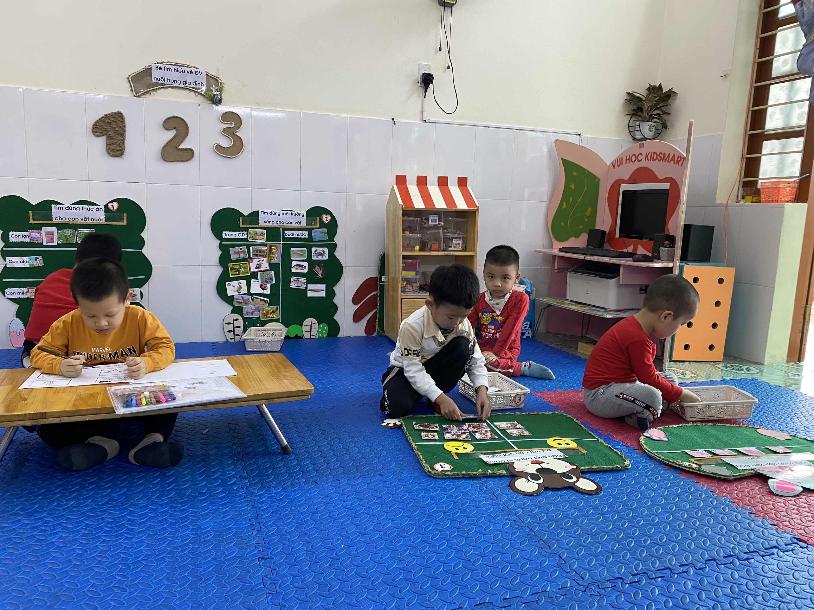
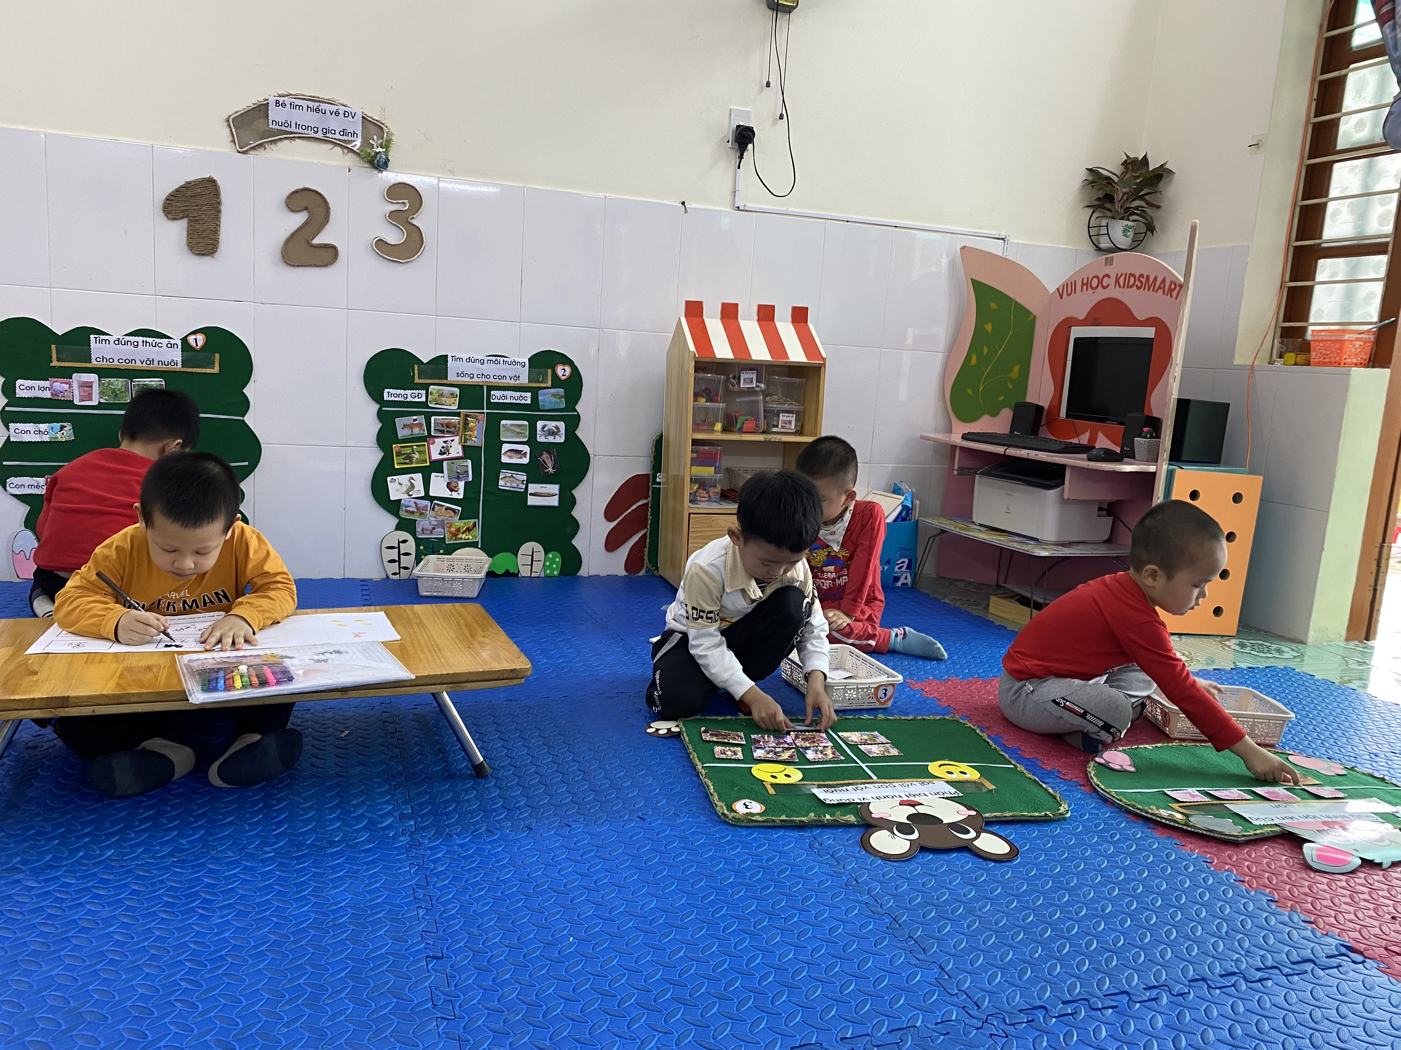
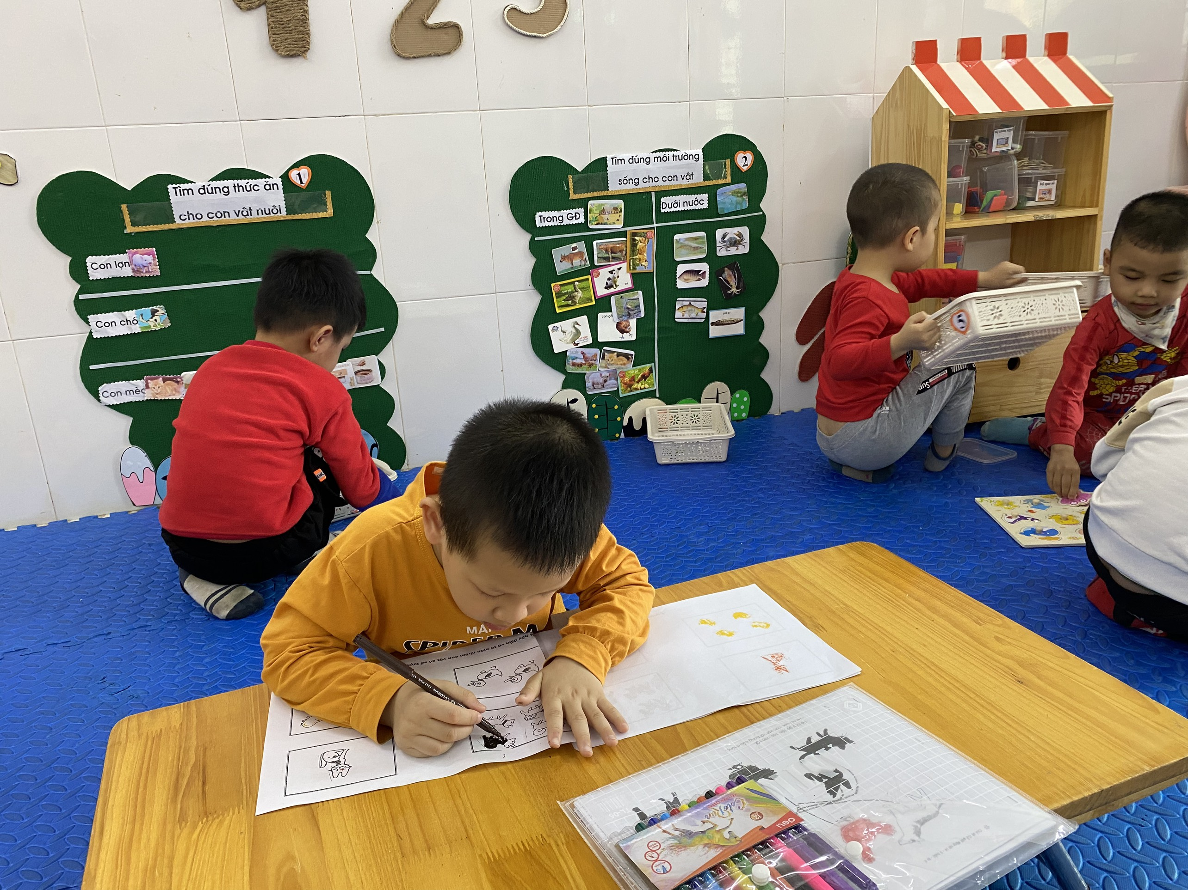
Các bé đang hăng say tìm hiểu về các con vật nuôi sống trong gia đình và chơi một số trò chơi khám phá khoa học.

Slide 8
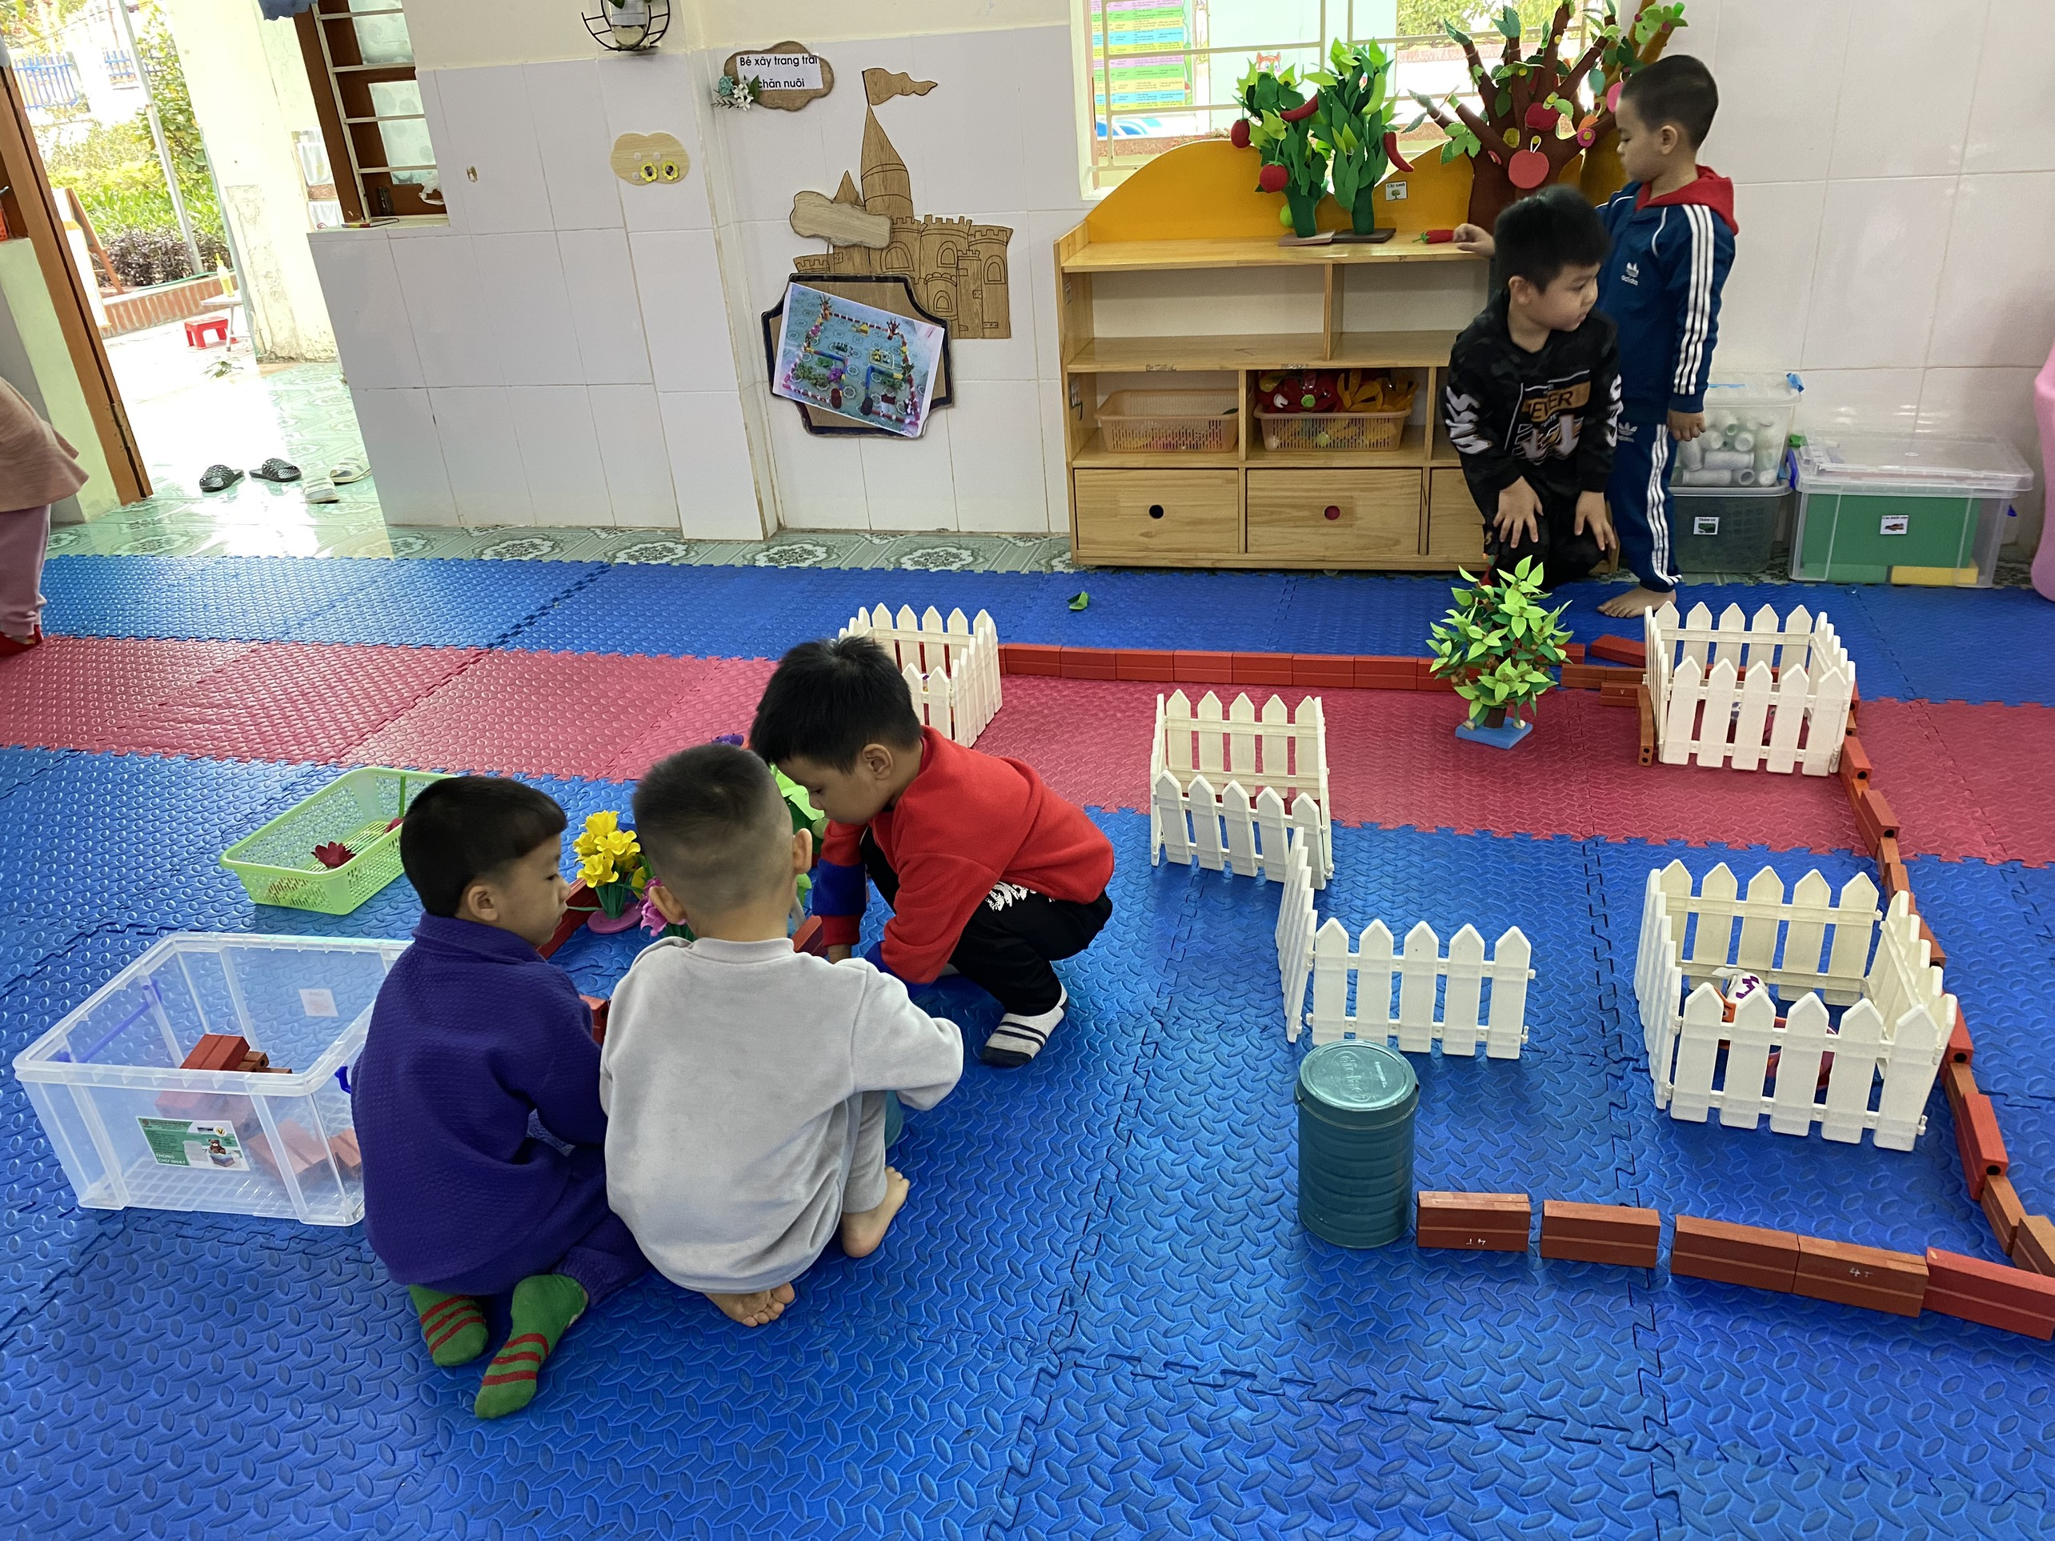
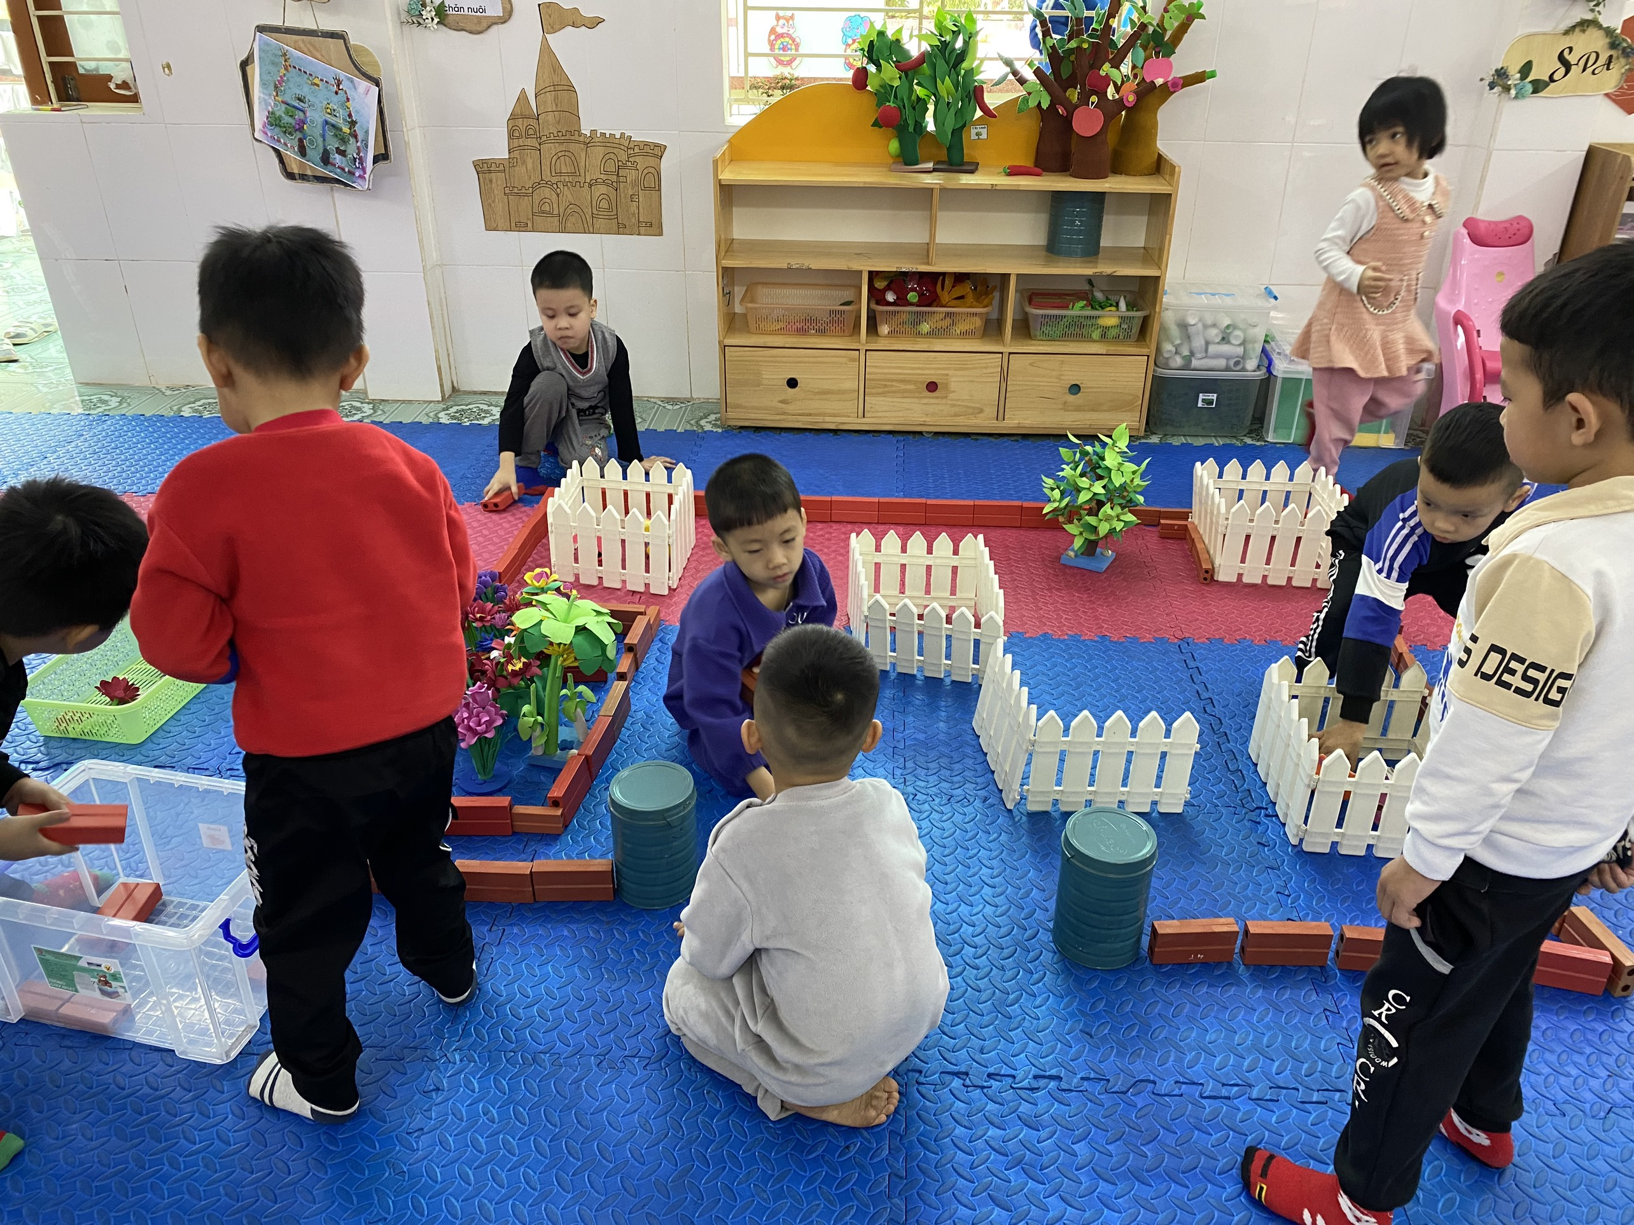
Các bạn cùng bé yêu xây trang trại chăn nuôi nhé!

Slide 9
Như vậy giờ hoạt động góc được phát triển và mở rộng theo sự phong phú và mở rộng các mối quan hệ qua lại của trẻ với môi trường xung quanh, phản ảnh sáng tạo độc đáo sự tác động qua lại giữa trẻ với môi trường xung quanh một cách tích cực, tự lực tự nguyện và tự tin. Lớp 4B4 xin chào và hẹn gặp lại. Chúc các bạn nhỏ có 1 ngày hoạt động đầy năng lượng chào ngày mới!

Slide 10


